Slide 1
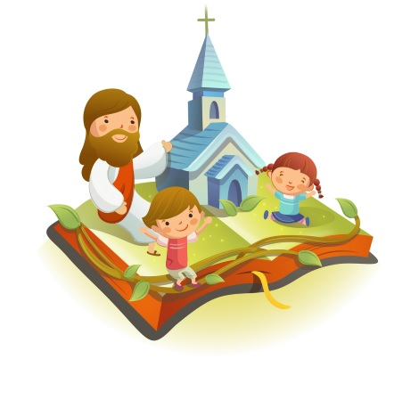
✠VUI HỌC KINH THÁNH✠
AI PHẠM LỖI
HÃY SỬA DẠY
CHÚA NHẬT XXIII THƯỜNG NIÊN - NĂM A

Slide 2
✠ TIN MỪNG CHÚA GIÊ-SU KI-TÔ
THEO THÁNH MÁT-THÊU✠
Khi ấy, Đức Giê-su nói với các môn đệ rằng : “Nếu người anh em của anh trót phạm tội,

Slide 3
thì anh hãy đi sửa lỗi nó, một mình anh với nó mà thôi.

Slide 4
Nếu nó chịu nghe anh, thì anh đã chinh phục được người anh em.

Slide 5
Còn nếu nó không chịu nghe, thì hãy đem theo một hay hai người nữa,

Slide 6
để mọi công việc được giải quyết, căn cứ vào lời hai hoặc ba chứng nhân.

Slide 7
Nếu nó không nghe họ, thì hãy đi thưa Hội Thánh.

Slide 8
Nếu Hội Thánh mà nó cũng chẳng nghe, thì hãy kể nó như một người ngoại hay một người thu thuế.

Slide 9
“Thầy bảo thật anh em: dưới đất, anh em ràng buộc những điều gì, trên trời cũng sẽ ràng buộc như vậy;

Slide 10
dưới đất, anh em tháo cởi những điều gì, trên trời cũng sẽ tháo cởi như vậy.

Slide 11
“Thầy còn bảo thật anh em: nếu ở dưới đất, hai người trong anh em hợp lời cầu xin bất cứ điều gì,

Slide 12
thì Cha Thầy, Đấng ngự trên trời, sẽ ban cho.

Slide 13
Vì ở đâu có hai ba người họp lại nhân danh Thầy, thì có Thầy ở đấy, giữa họ. ĐÓ LÀ LỜI CHÚA

Slide 14
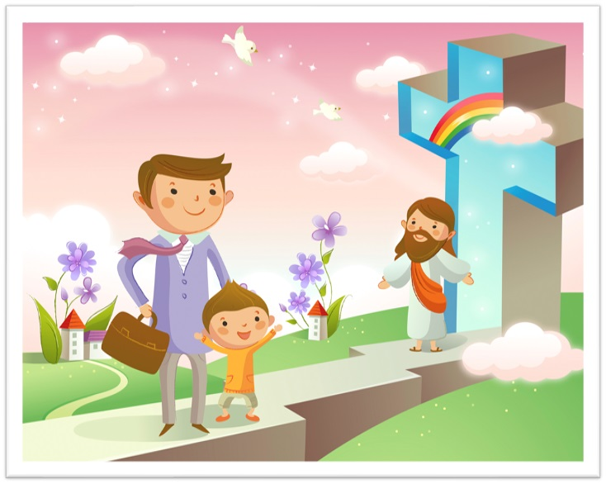
HÃY
TÌM
KIẾM
NƯỚC
CHÚA
TRƯỚC
MỌI
SỰ
NGƯỜI
SẼ
LO
CHO
TÌM Ô CHỮ

Slide 15
1
P | H | Ạ | M | T | Ộ | I
C | H | I | N | H | P | H | Ụ | C
 | S | Ẽ | B | A | N | C | H | O
 | H | Ộ | I | T | H | Á | N | H
 | S | Ẽ | T | H | Á | O | C | Ở | I
 | C | H | Ị | U | N | G | H | E
HÀNG
DỌC
2
3
4
5
6
1. NẾU NGƯỜI ANH EM CỦA ANH TRÓT … …, THÌ ANH HÃY ĐI SỬA LỖI NÓ
2. NẾU NÓ CHỊU NGHE ANH, THÌ ANH ĐÃ … … ĐƯỢC NGƯỜI ANH EM
3. Ở DƯỚI ĐẤT, HAI NGƯỜI TRONG ANH EM HỢP LỜI CẦU XIN BẤT CỨ ĐIỀU GÌ, THÌ CHA THẦY, ĐẤNG NGỰ TRÊN TRỜI, … …
4. NẾU … … MÀ NÓ CŨNG CHẲNG NGHE, THÌ HÃY KỂ NÓ NHƯ MỘT NGƯỜI NGOẠI HAY MỘT NGƯỜI THU THUẾ.
5. DƯỚI ĐẤT, ANH EM … … NHỮNG ĐIỀU GÌ, TRÊN TRỜI CŨNG SẼ … … NHƯ VẬY.
6. CÒN NẾU NÓ KHÔNG … …, THÌ HÃY ĐEM THEO MỘT HAY HAI NGƯỜI NỮA, ĐỂ MỌI CÔNG VIỆC ĐƯỢC GIẢI QUYẾT

Slide 16
P | H | Ạ | M | T | Ộ | I
C | H | I | N | H | P | H | Ụ | C
 | S | Ẽ | B | A | N | C | H | O
 | H | Ộ | I | T | H | Á | N | H
 | S | Ẽ | T | H | Á | O | C | Ở | I
 | C | H | Ị | U | N | G | H | E

Slide 17
P | H | Ạ | M | T | Ộ | I
C | H | I | N | H | P | H | Ụ | C
 | S | Ẽ | B | A | N | C | H | O
 | H | Ộ | I | T | H | Á | N | H
 | S | Ẽ | T | H | Á | O | C | Ở | I
 | C | H | Ị | Ứ | N | G | H | E

Slide 18
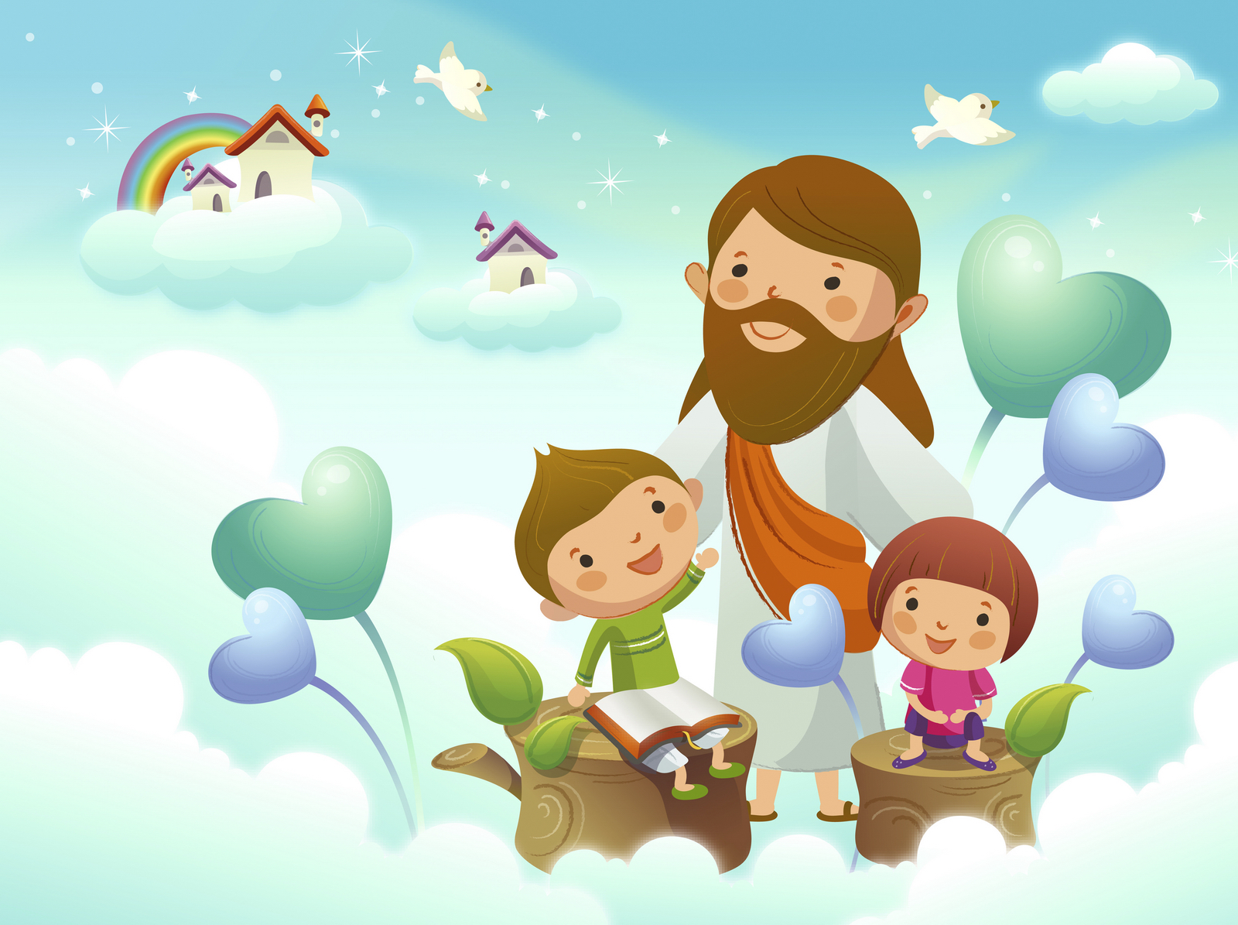
XIN THA TỘI CHÚNG CON NHƯ CHÚNG CON CŨNG THA CHO KẺ CÓ TỘI VỚI CHÚNG CON

Slide 19
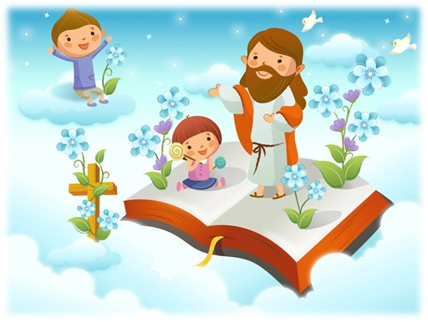
Học với Giê-su - Học cùng Giê-su
TRẮC NGHIỆM

Slide 20
1. Chúa Giê-su dạy chúng ta đối xử thế nào với người anh em khi họ phạm tội?
A
Kết án họ
B
B
Sửa lỗi cho họ
Sửa lỗi cho họ
C
Mặc kệ họ
D
Đánh đập cho nhớ
Đáp án

Slide 21
2. Việc đầu tiên khi sửa lỗi cho người anh em là gì?
A
Tự khuyên nhủ họ
A
Tự khuyên nhủ họ
B
Kéo người đến nói họ
C
Báo cho Hội Thánh
D
Báo cho anh chị huynh trưởng
Đáp án

Slide 22
3. Việc Chúa dạy phải sửa dạy người anh em phạm tội thể hiện điều gì?
A
Chúa không theo luật con người
B
Chúa muốn sự tha thứ
C
Chúa muốn con người yêu thương nhau
D
D
Chỉ có A không đúng
Chỉ có A không đúng
Đáp án

Slide 23
4. Tại sao ta nên tha thứ cho người khác?
A
Không đánh được họ nên tha thứ
B
Để được Chúa tha thứ tội của mình
C
Tha thứ để nhận lại tình yêu
D
D
Cả B và C đều đúng
Cả B và C đều đúng
Đáp án

Slide 24
THIẾU NHI YÊU CHÚA
Có lỗi nào mà bạn của em phạm với em và em sẽ tha thứ cho họ?

